Slide 1

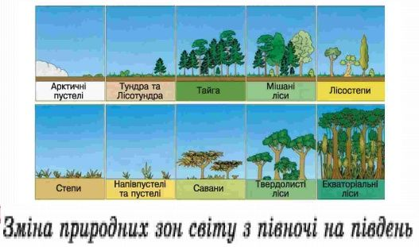
Природні зони світу

Slide 2
Зона арктичних пустель
Природна зона охоплює Гренландію і північну частину
Канадського Арктичного архіпелагу.
Природні умови там дуже суворі.
Рослинний покрив складається з лишайників і мохів,
а також деяких трав’яних рослин і кущиків.
Тваринний світ представлений лемінгом, північним оленем карибу і мускусним вівцебиком, білим ведмедем, полярним вовком, песець, з птахів – біла куріпка, полярна сова.
У прибережних водах зустрічаються гренландський кит, гренландський тюлень, морж та ін.

Slide 3
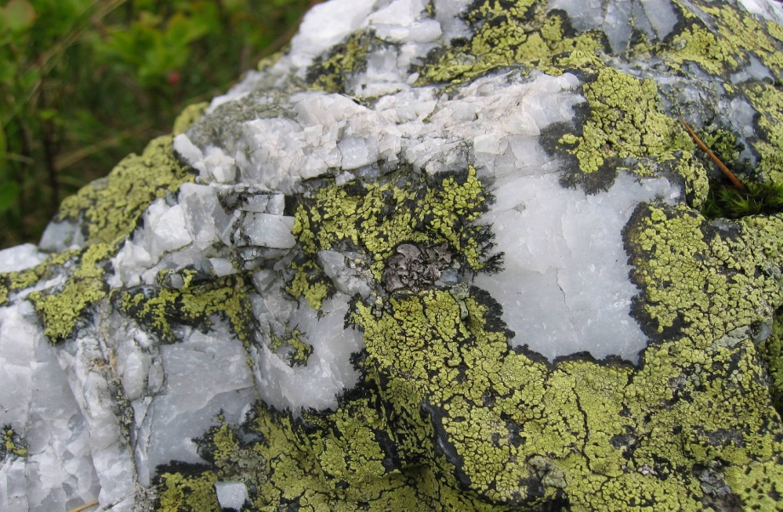
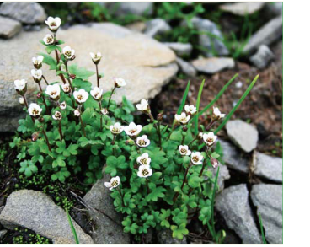
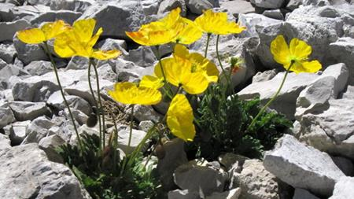
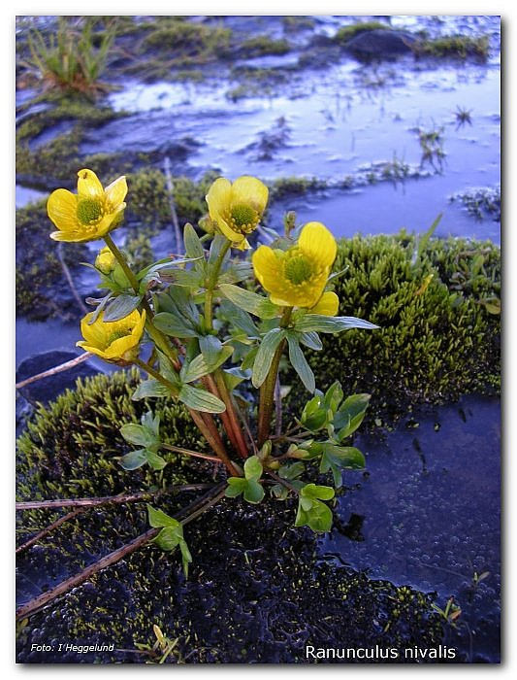
Рослини зони арктичних пустель
Накипні лишайники
Ломикамінь
Накипні лишайники
Ломикамінь
Полярний мак
Сніговий жовтець

Slide 4
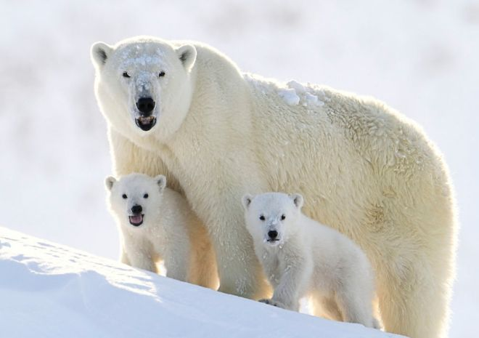
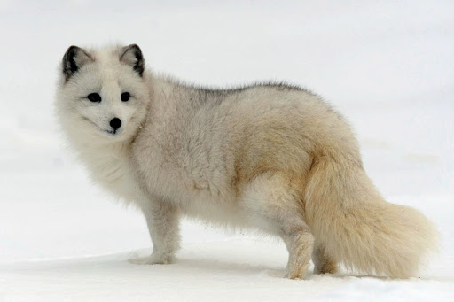
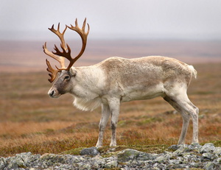
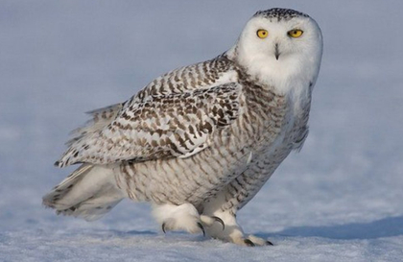
Тварини зони арктичних пустель
Білий ведмідь
Песець
Олень карибу
Полярна сова

Slide 5
Зона тундри
Ту́ндра — природна зона, розташована широкою смугою (від декількох десятків до 1000 км) на північ від зони лісів на територіях з вічною мерзлотою, не затоплених морськими та річковими водами. Розташована уздовж узбережжя Євразії та Північної Америки, включно з Гренландією; зустрічається в горах тайги. Обмаль тепла влітку, довга зима з сильними вітрами і нерівномірним розподілом снігового покриву, мерзлота — все це лімітує життєдіяльність біоти.
Флора тундр бідна, але склад співтовариств різноманітний. Характерні види: полярні берізки та верби, чагарники — лохина, брусниця, вороніка, багно, деякі види злаків, осок, пухівок, мохи, лишайники. Фауна її складається з таких видів, як песець, лемінги, деякі полівки, біла сова ,довгохвостий ховрах, камчатський бабак, північна пискуха.

Slide 6
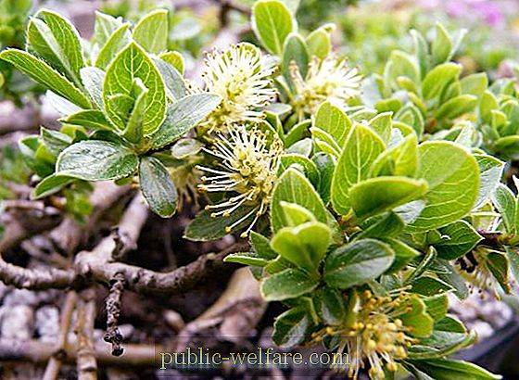
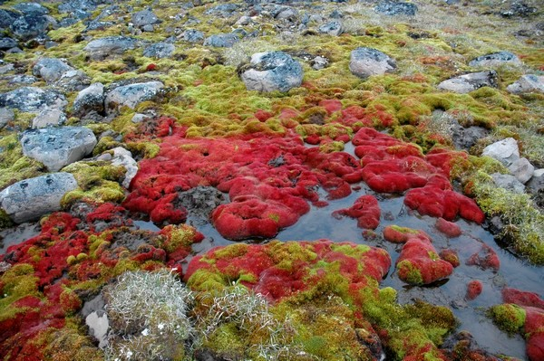
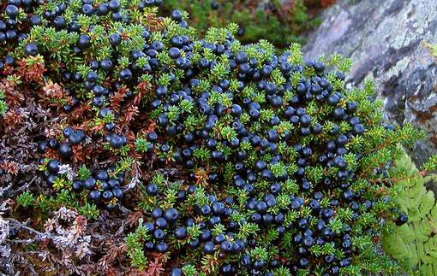
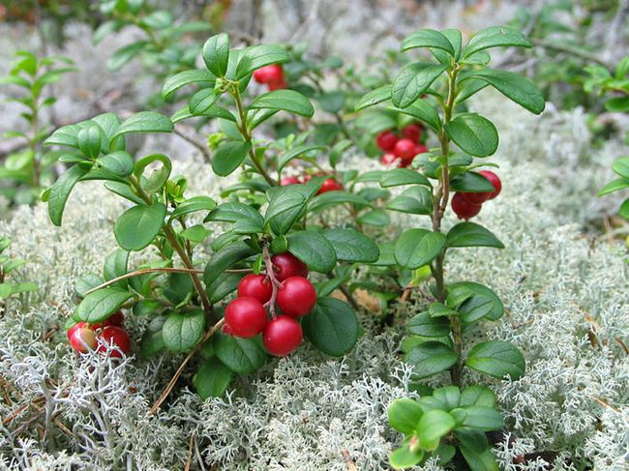
Рослини зони тундри
Полярна верба
Мохи та лишайники
Вороніка
Брусниця

Slide 7
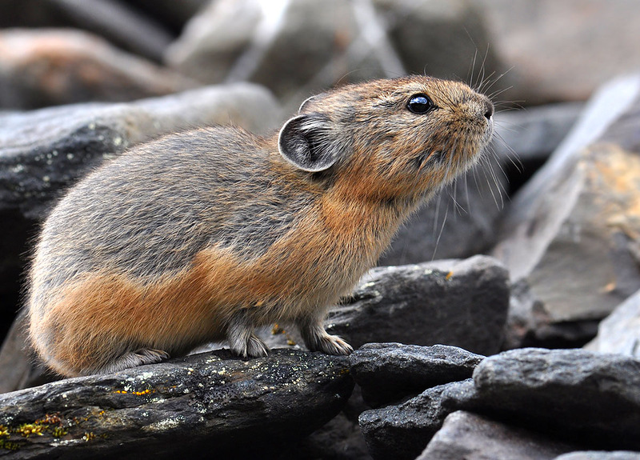
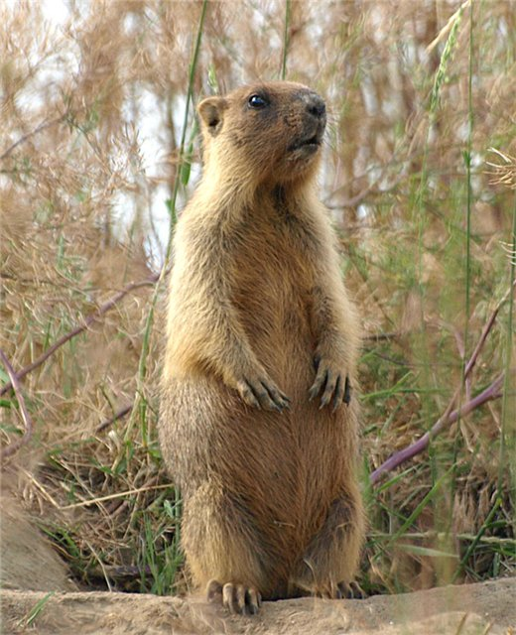
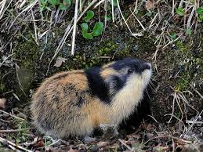
Тварини зони тундри
Північна піскуха
Камчатський бабак
Лемінги

Slide 8
Зона тайги
Тайга — біом хвойних лісів помірного та частково субарктичного поясу Північної півкулі. Тайга займає більшу частину Канади, Швеції, Фінляндії, Норвегії та Росії (особливо Сибіру), частину Аляски, північно-східного Китаю, на крайній півночі Монголії та основну територію штатів Орегон та Вашингтон (США) і Шотландії.
Біому тайги притаманний різко континентальний клімат з дуже значними температурними перепадами між літом та зимою; загалом, після зони арктичних пустель та тундри, це найхолодніший біом на Землі.
Ліси тайгового типу переважно складені хвойними породами, серед яких домінують модрина, ялина, сосна та ялиця,береза, осика, верба та горобина. Тайга є притулком великої кількості травоїдних ссавців та гризунів.
Виходячи з особливостей клімату, дієта хижаків не дуже ефективна для накопичення енергії, і більшість енергії в харчових пірамідах втрачається між трофічними рівнями. В цих умовах основним харчовим ресурсом для хижих птахів (сови, орли, орлани) та невеликих наземних хижаків (лисиця, представники родини куницевих), є гризуни. Великі хижаки, такі як рись , амурський тигр та леопард полюють на копитних, насамперед кабанів.

Slide 9
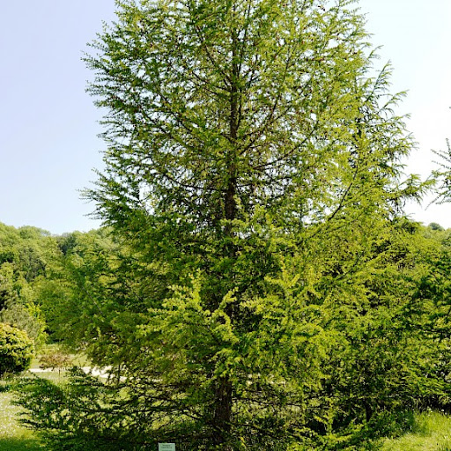
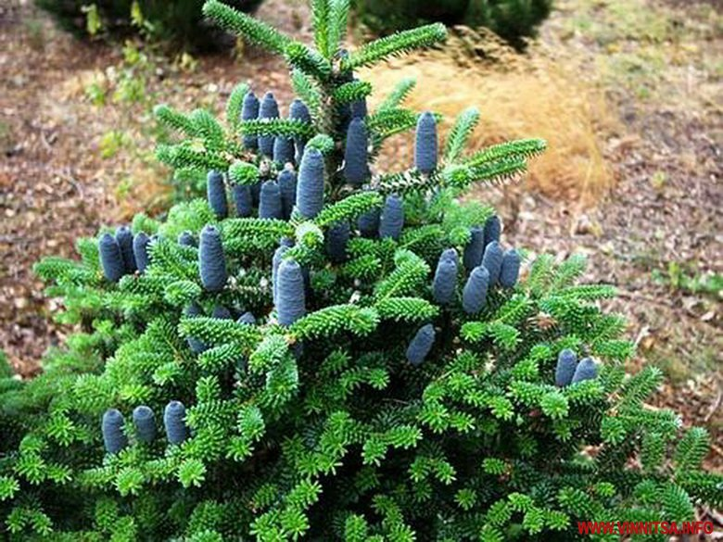
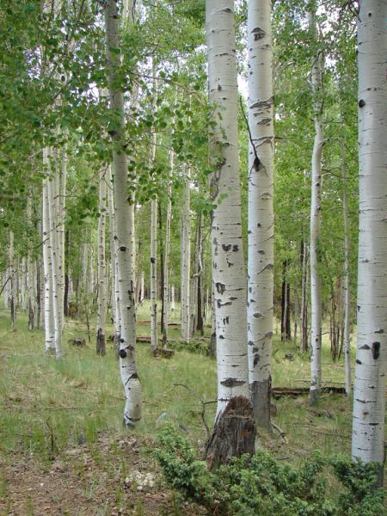
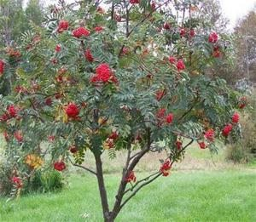
Рослини зони тайги
Модрина
Ялиця
Осика
Горобина

Slide 10
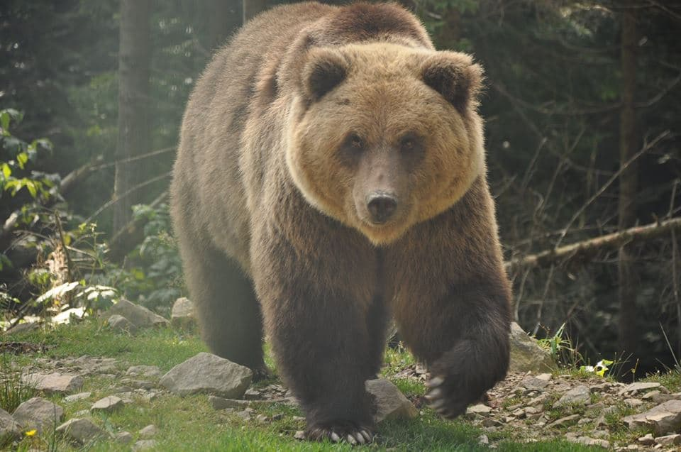
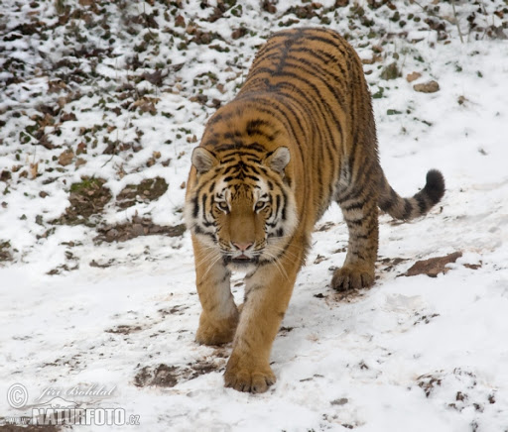
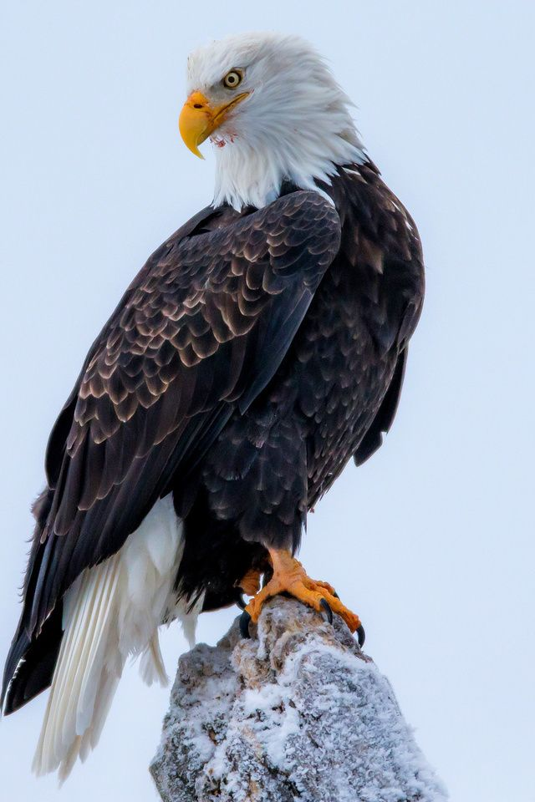
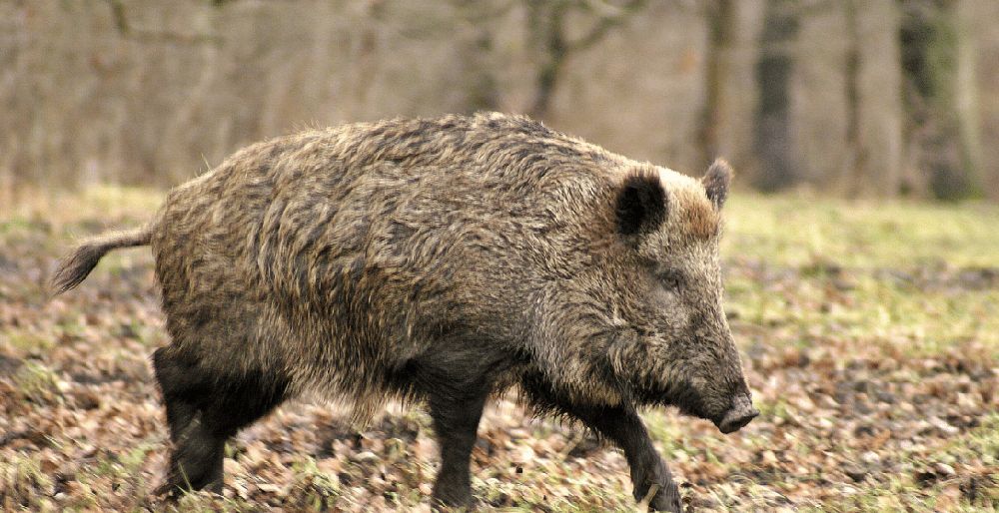
Тварини зони тайги
Бурий ведмідь
Амурський тигр
Дикий кабан
Орлан

Slide 11
Зона мішаних лісів
Зони мішаних і широколистих лісів найбільш поширені в західній частині Євразії. Тут в умовах значного зволоження на дерново-підзолистих ґрунтах ростуть ялиново-дубові та сосново-дубові ліси, в Західному Сибіру – хвойні і березово-осикові ліси. Далі на схід мішані ліси зникають і з'являються знову тільки на узбережжі Тихого океану. Широколисті ліси сформовані, переважно, з дуба та бука, а також із граба, клена, липи.
У зоні мішаних лісів різноманітний тваринний світ. Тут водяться травоїдні звірі: зубр, лось, олень благородний, козуля, заєць, миші. Хижі — вовк, лисиця, рись, тхір чорний, куниця лісова. Є також і всеїдні — дика свиня, борсук, білка, їжак.

Slide 12
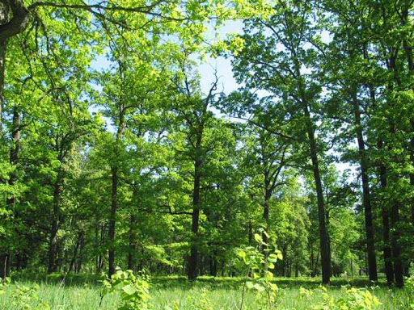
Мішаний ліс

Slide 13
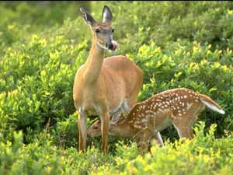
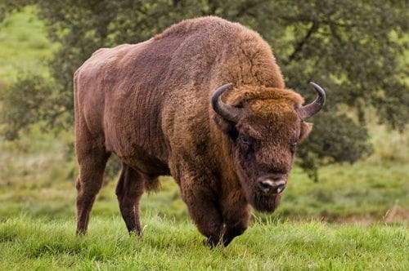
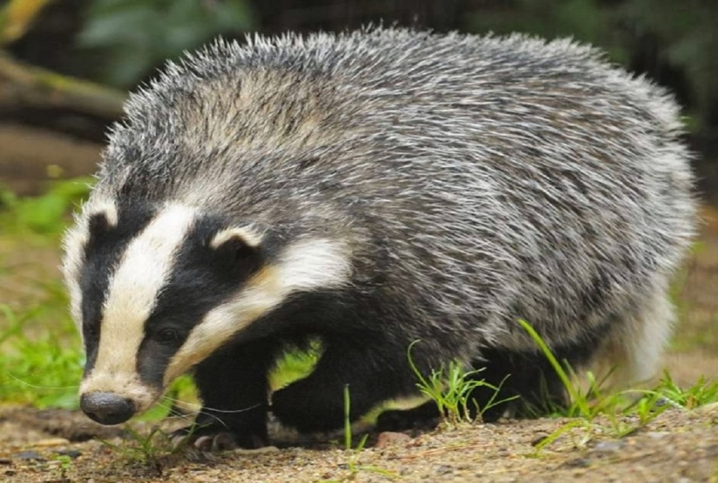
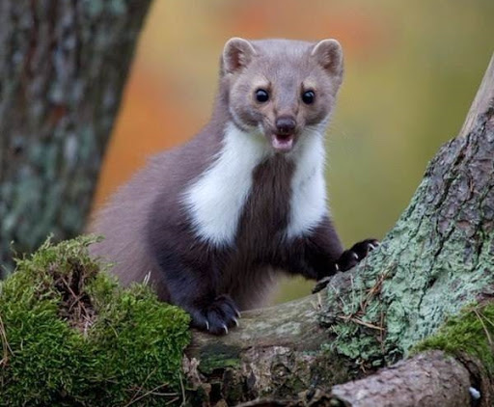
Тварини зони мішаних лісів
Козуля
Зубр
Барсук
Куниця

Slide 14
Зона лісостепу
Лісосте́п — перехідна природна зона Північної півкулі між зонами мішаних лісів та степу, на якій чергуються ділянки лісу і степу.
У Євразії лісостепи протягуються суцільною смугою із заходу на схід від східних передгір'їв Карпат до Алтаю. У Північній Америці лісостепу простягаються з півночі на південь, через Великі рівнини, до 38 ° пн.ш.
Клімат лісостепу помірний, зазвичай з помірно жарким літом і помірно прохолодною зимою. Випаровування трохи переважає над опадами.
Лісостеп при русі на південь поступово містить все менше дерев і все більше степових ділянок, клімат стає спекотніше, опадів — менше, і лісостеп переходить в степ. При русі на північ відбуваються зворотні процеси, опадів стає більше, клімат — прохолодніше, і лісостеп переходить в лісову зону. Дерева які можна побачити: дика груша, дуб, осика, бук,вільха, граб, клен, липа. Тварини: лось, куниця, лісний кіт, білка, ховрак, миші, зайці, вовки, лисиці.

Slide 15
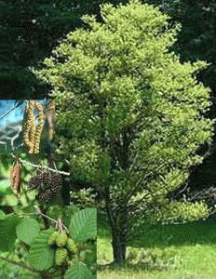
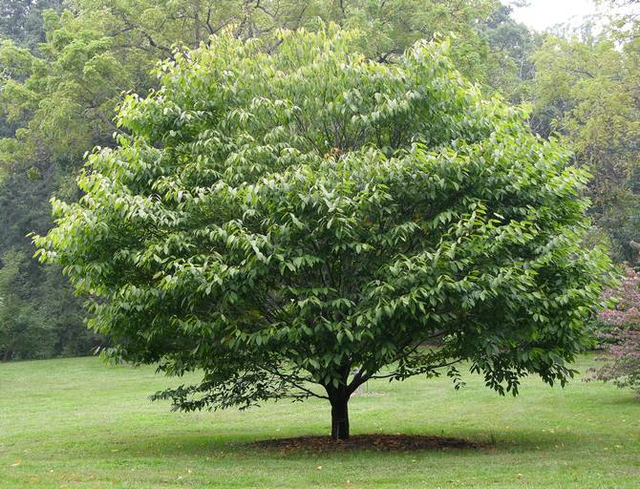
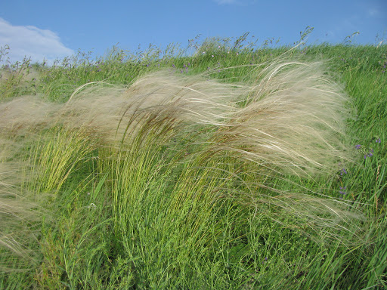
Рослини зони лісостепу
Вільха
Граб
Ковила

Slide 16
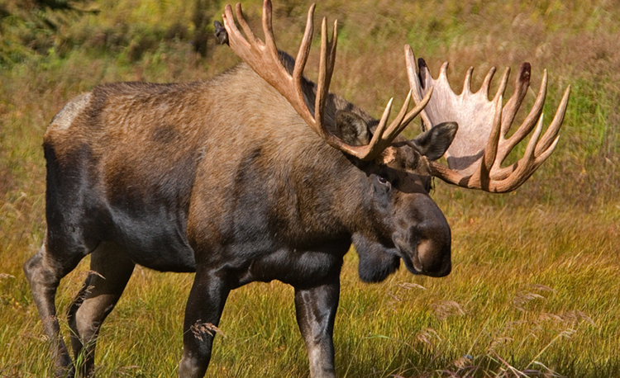
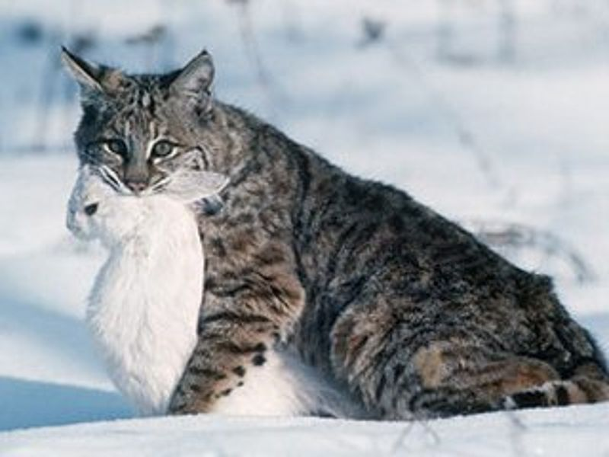
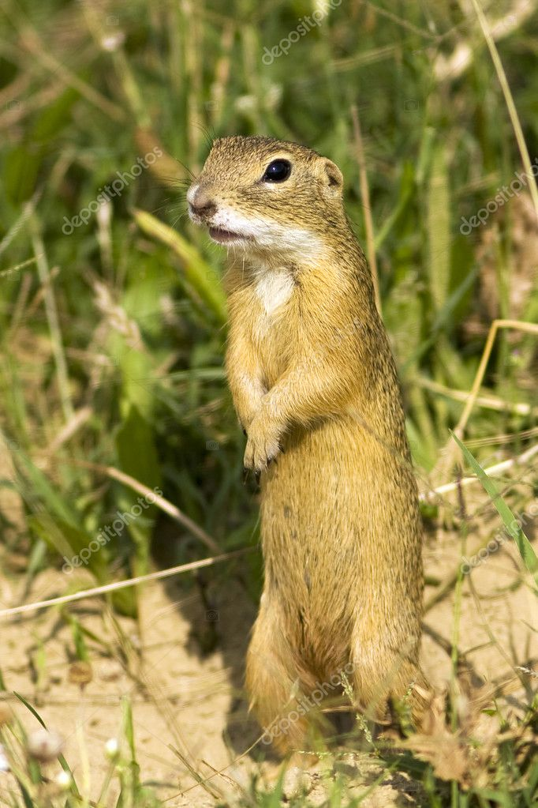
Тварини зони лісостепу
Лось
Кіт лісовий
Ховрах

Slide 17
Зона степу
Під степом розуміють природну зону , поширену в таких поясах, як помірний і субтропічний . Особливістю даної місцевості є відсутність дерев. Це пов’язано з кліматом ландшафтного комплексу. В степах випадає мало опадів (близько 250-500 мм в рік), що унеможливлює повноцінний розвиток деревної рослинності. У більшості випадків природні зони знаходяться всередині материків.
Для степів типовими є трав'яні угруповання, в складі яких переважають ксерофіти, зокрема в євразійському степу ковили, типчаки, житняки, келерії, тонконоги, з домішкою кореневищних злаків та посухостійкого різнотрав'я на чорноземних і каштанових ґрунтах. Характерними представниками степової фауни є дрібні гризуни: ховрахи, хом'яки, миші, полівки, тушканчики. Зрідка зустрічається великий гризун байбак. На гризунів полюють хижі звірі: тхір, лисиця, вовк, із птахів – степовий орел, боривітер малий і великий, лунь.

Slide 18
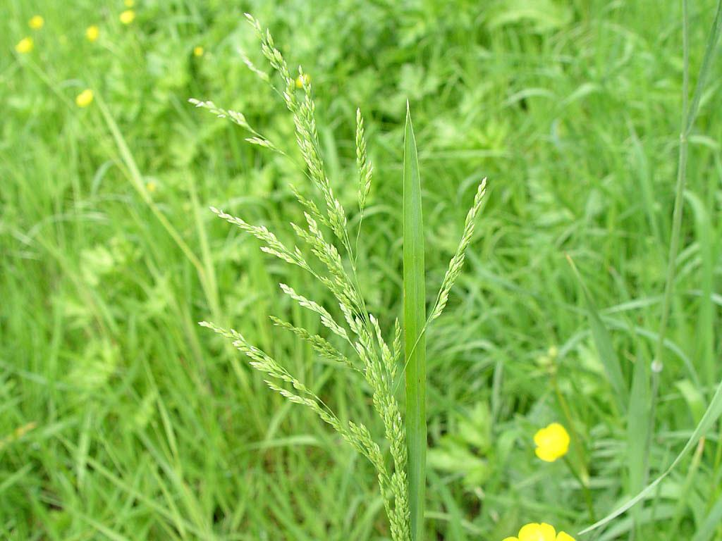
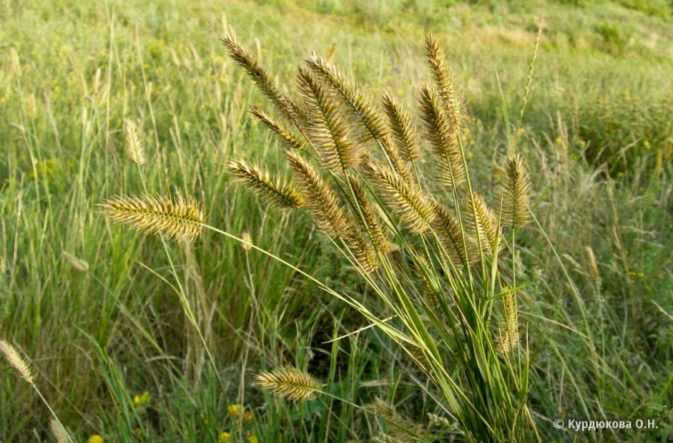
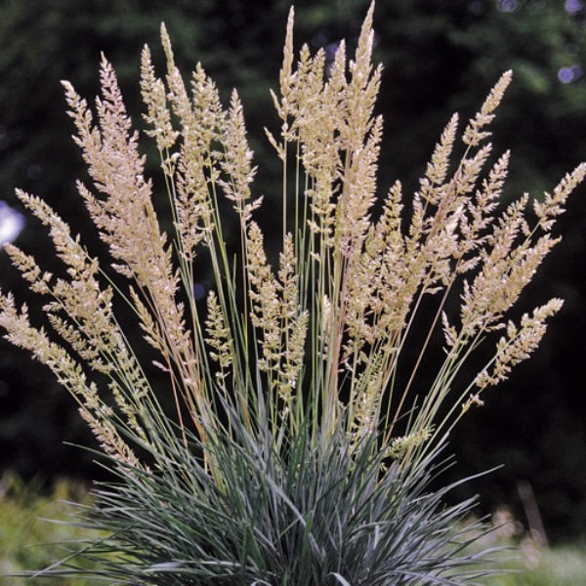
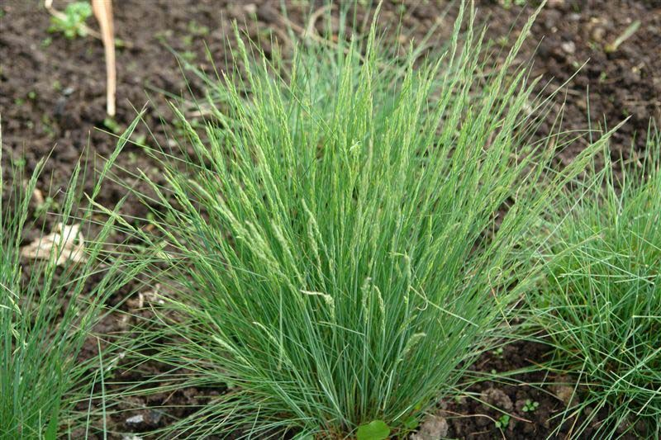
Рослини зони степу
Тонконіг
Житняк
Келерія
Типчак

Slide 19
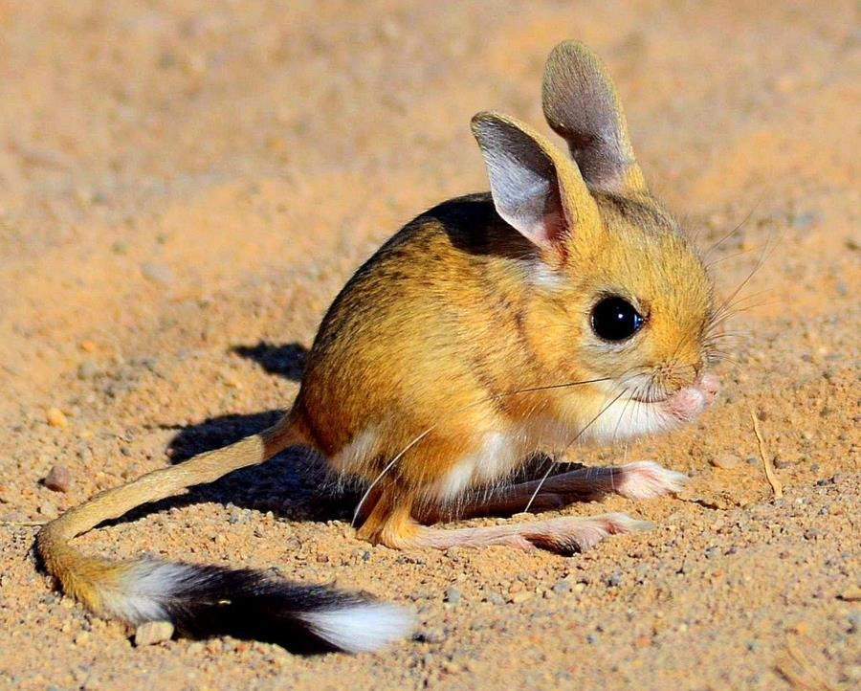
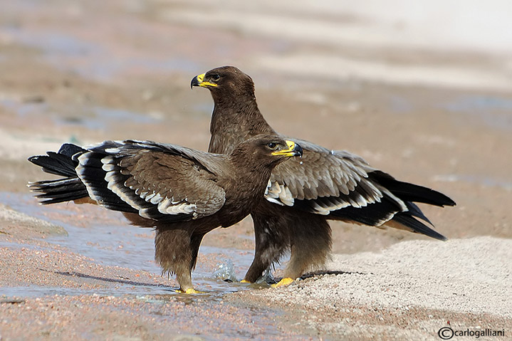
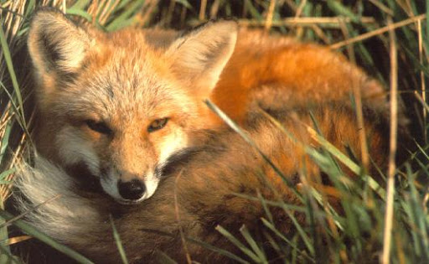
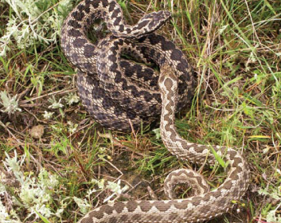
Тварини зони степу
Тушканчик
Степовий орел
Лисиця
Гадюка степова

Slide 20
Зона пустель та напівпустель
Поширена в помірному, субтропічному й тропічному поясах.
Рослинний покрив напівпустель сильно розріджений. Представлений багаторічними ксерофітними травами, злаками, солянками і полином, ефемерами і ефемероїдами. В Америці панують сукуленти, в Австралії та Африці зарості чагарників, низькорослі дерева: пальма, баобаб, акація.Рослинність пустель не утворює зімкнутого покриву. Переважно представлена ​​галофітами і ксерофітами, ендеміками, ефемерами і ефемероїдами. В Азії зустрічаються піщана акація, білий саксаул, Черкез, ефедра, чагарники. В Африці і Америці багато сукулентів: опунцій, кактус і юк. На глинах виростають полин, саксаул.
lТваринний світ напівпустель представлений гризунами, зайцями, плазунами, копитними (безоаровий козел, антилопи, муфлон, кулан). Можна зустріти таких дрібних хижаків як шакал, каракали, гієн, степову кішку, лисицю. Тут мешкає багато птахів, павукоподібних і комах.Тварини пустель можуть довго обходитися без води, швидко бігають. Представники: верблюд, гризуни, плазуни, антилопи, джейран, газелі, лисиця-фенек, гієни, вовк, шакали, койот, каракал. Зустрічається багато комах і павукоподібних.

Slide 21
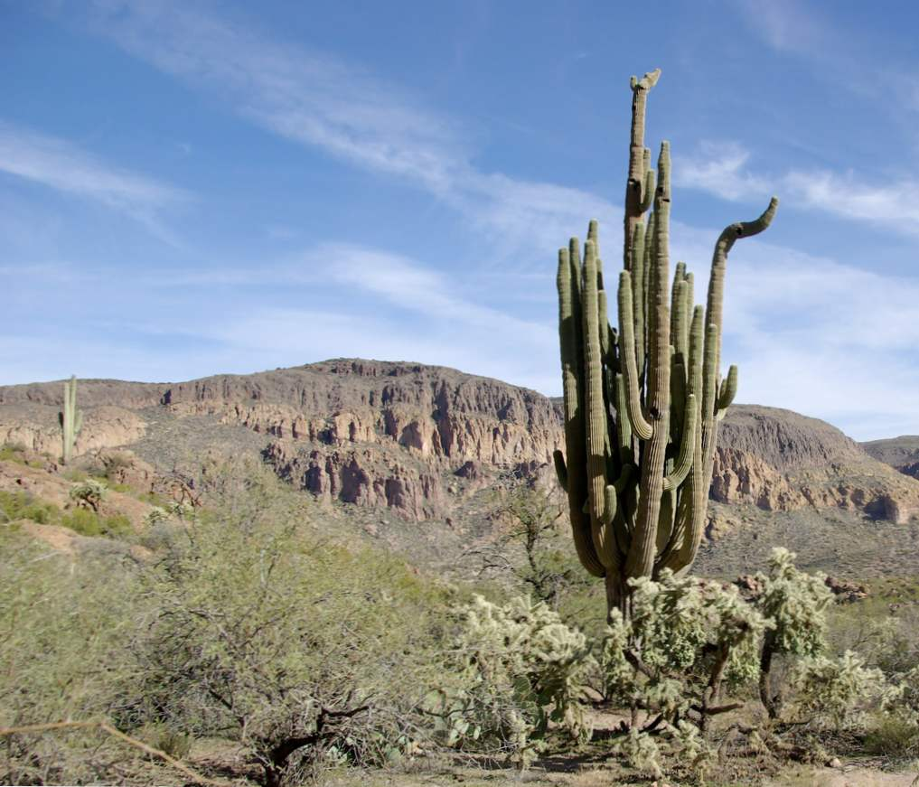
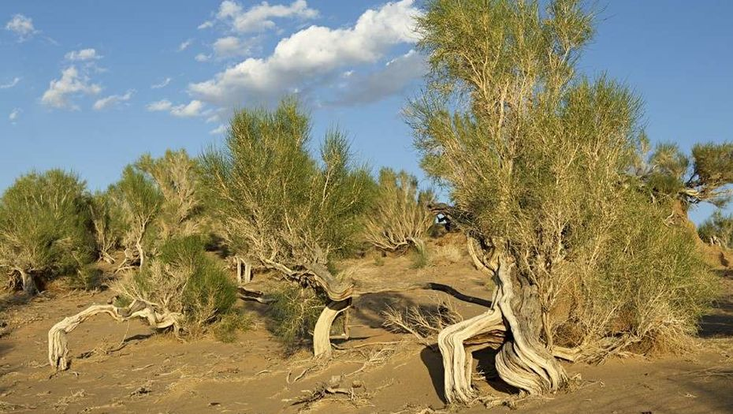
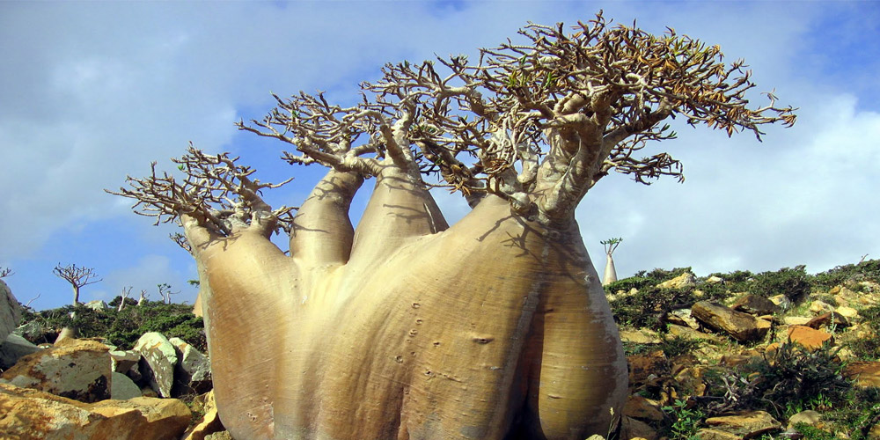
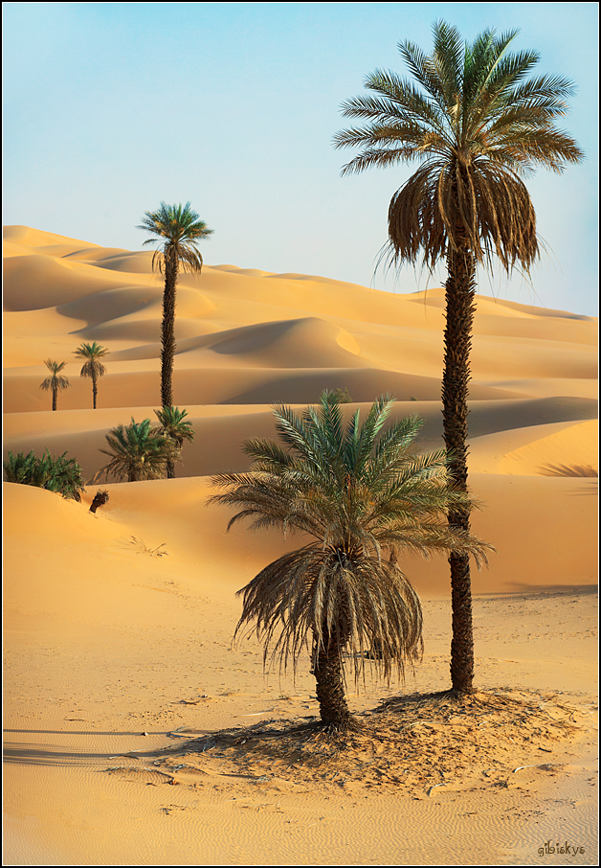
Рослини пустель та напівпустель
Кактус
Саксаул
Фінікова пальма
Баобаб

Slide 22
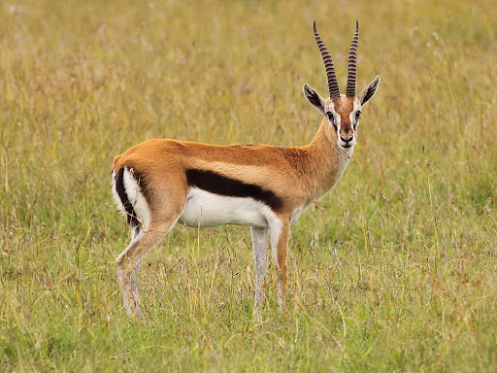
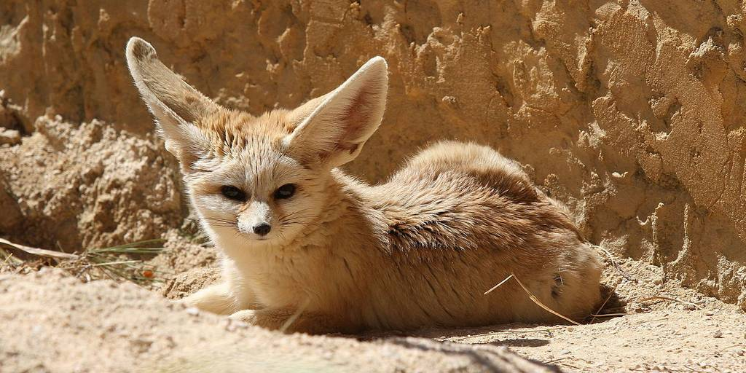
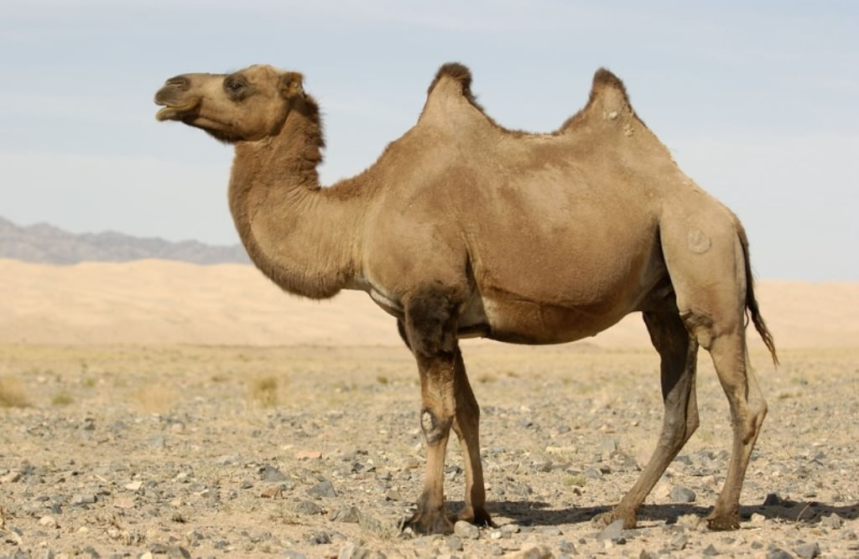

Тварини пустель та напівпустель
Антилопа
Лисиця фенек
Гієна
Верблюд

Slide 23
Савани
Савани, або рідколісся, являють собою великі території, що знаходяться в субекваторіальному поясі. Природні зони поширені на всіх материках, крім Антарктиди. Савани поширені в Африці, особливо на сході, Південній (льяноси, кампоси) і Центральній Америці, Південно-Східній Азії, Австралії, Індії.
У трав'яному покриві савани переважають злаки (заввишки до 3-5 метрів). Деревна рослинність саван представлена баобабами, евкаліптами, акаціями, пальмами тощо. Тварини пристосовані до посухи, характерні міграції птахів і кочівлі великих травоїдних тварин: антилоп, зебр. За стадами кочують хижаки: леви, гепарди, шакали, гієни.

Slide 24



Рослини саван
Слонова трава
Евкаліпт
Парасолькова акація

Slide 25




Тварини саван
Зебра
Жираф
Гепард
Носоріг

Slide 26
Зона вологих екваторіальних
лісів
Вологі екваторіальні ліси ростуть в екваторіальному кліматичному поясі, утворюючи три окремі масиви — в Південній Америці (сельваси), Африці, Азії. Ця природна зона вирізняється найбільшою на земній кулі видовою різноманітністю царства рослин і багатим тваринним світом. Дерева ростуть кількома ярусами. Гілки і стовбури дерев перевиті ліанами — рослинами з гнучким, витким дуже довгим (іноді понад 100 м) стеблом. На них, а також стовбурах і гілках дерев, оселяються рослини-паразити та епіфіти.
Фауна цього регіону характеризується дивовижним багатством. Велика частина видів пристосована до способу життя на деревах.
Різноманітність комах вражає. Різноманітні представники приматів, які споживають листову масу і плоди рослин: шимпанзе, мавпи, гібони, орангутанги. На деревах живуть види, що належать сімейству віверових: мангусти, генети.
Котячі хижаки представлені леопардом (звичайним і димчастим), а Південній Америці ягуаром. У наземній частині лісу мешкають численні дрібні копитні. Басейн Конго – ареал проживання окапі – низькорослого родича жирафа. Багато дрібних і середніх птахів: папуг, туканів, колібрі, що харчуються нектаром, представників горобиних.

Slide 27



Вологі екваторіальні
ліси

Slide 28




Тварини зони вологих екваторіальних
лісів
Тукан
Окапі
Лінивець
Шимпанзе

